Slide 1

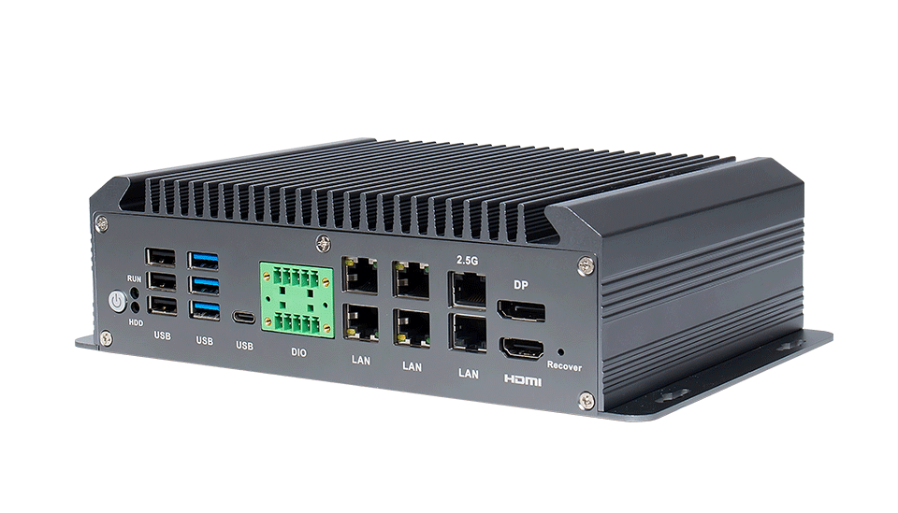
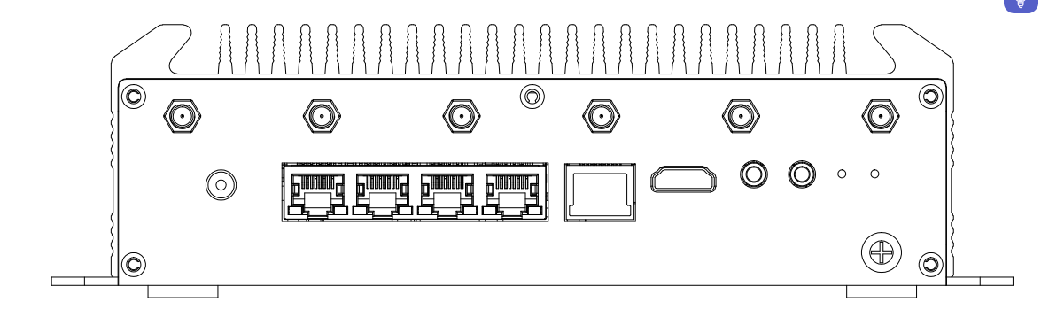
AR707 基于Rockchip® RK3588平台工业计算机
国产八核
处理器
5*千兆网口
1*2.5G网口
CAN、RS232、RS485、GPIO
产品特点
■ 采用RK3588 八核旗舰处理器，6Tops AI加速
■ 板载LPDDR4X 8GB、64GB EMMC
■ 支持HDMI+DP+Type-C，最大8K@60Hz显示
■ 支持M.2 WIF，M.2 4G/5G，M.2 SATA SSD
■ 1*2.5G RJ45, 5*千兆RJ45（其中4路POE）
■ 3*USB3.2 Gen2, 1*USB2.0,1*USB2.0 OTG
■ 4*RS232，2*RS485，2*CAN，4*DI，4*DO
产品规格
订购信息
SMARC模组 | 处理器 | Rockchip® RK3588(J) 4 x Cortex-A76@2.4GHz + 4 x Cortex-A55@1.8GHz
 | AI加速性能 | 6Tops NPU(INT8), 处理器自带；
 | 内存 | 板载LPDDR4X 8GB，可定制16GB；
 | 存储 | 板载EMMC 64GB，可定制128GB；
扩展存储 | 扩展存储 | 1 x M.2 M-KEY 2280 SSD（SATA协议）； 1 x MicroSD插槽；
显示 | 视频输出 | 1 x HDMI™ (Max. 3840x2160@60Hz)； 1 x DP (Max. 3840x2160@60Hz)； 1 x Type-C (Max. 3840x2160@60Hz)；
网络 | 网络接口 | 1 x RJ45 2.5GbE， 1 x RJ45 1GbE， 4 x RJ45 1GbE，POE PSE at/af；
 | 无线网络 | 1 x M.2 E-KEY 2230 for WIFI/BT； 1 x M.2 B-KET 3042 for 4G/5G，Nano SIM卡座；
I/O | USB | 3 x USB3.2 Gen1 Type-A； 3 x USB2.0 Type-A； 1 x USB3.2 Gen1 OTG/DP Type-C；
 | 串口 | 4 x RS232 DB9接口； 2 x RS485 DB9接口；
 | CAN | 2 x CAN2.0 DB9接口;
 | GPIO | 10pin GPIO
操作系统 | Linux | Debian12
 | Android | Android14
电源 | 基本电源 | 12V/24VDC 36W
 | POE电源 | 54VDC 120W
物理特性 | 尺寸 (W x D) | 210mm*148mm*66mm
 | 工作温度 | -20℃ ~ 70℃ at 0.7m/s Air Flow（宽温级) 0℃ ~ 60℃ at 0.7m/s Air Flow（商业级）
 | 环境湿度 | 10% ~ 90% relative humidity, non-condensing
认证 | 认证 | CE，UKCA，FCC Class B
配置1 | RK3588J,8GB DDR+64GB EMMC,-20℃ ~ 70℃(宽温级）
配置2 | RK3588,8GB DDR+64GB EMMC,0℃ ~ 60℃（商业级）
配件 | 2 x AC 电源线；1 x 电源适配器 12V/3A；1 x 电源适配器 54V/2.22A；2 x WIFI天线棒
产品示意图

